Slide 1
Dimensione – gel filtrazione
Separa in base alle dimensioni e forma della molecola
Molecole piu grandi escono più rapidamente dalla colonna
Proteine di piccolo dimensioni entrano negli spazi tra la resina
Molecole grandi
Proteina di interesse
Resina porosa, fatta da polimeri come destrano, agarosio o poliacrilamide
Sali o altre molecole più piccole
Le molecule di dimesioni più grandi non possono occupare gli stessi spazi delle molecule di dimendioni più piccole

Slide 2
SEC – size exclusion chromatography
Separazione:
Specie oligomeriche
Proteine sfoldate
Specie troncate
Vantaggi della SEC:
Scambio di buffer e desalting
Separazione di specie simili
Compatibilità con molti solventi
Svantaggi della SEC:
Le prestazioni sono molto sensibili packing delle colonne.
Interazioni non specifiche (proteina –resina)

Slide 3
SEC – esempi

Slide 4
Produzione della proteina – problemi
Folding non corretto
Assenza di cofattori essenziali
Mancata modificazione post-traduzionale
Degradazione proteolitica
Tossicità della proteina
Processi di purificazione complessi
Alti costi del farmaco biotecnologico

Slide 5
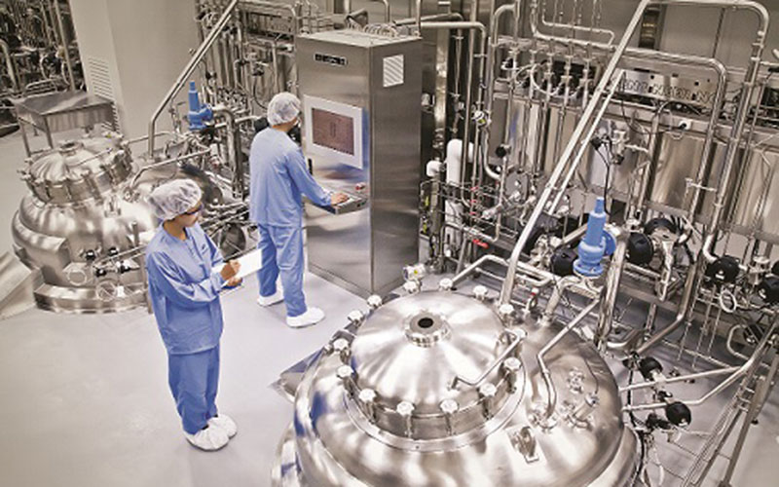
Small scale vs. Large scale

Slide 6
Controlli
Analisi della purezza delle frazioni.
Metodi che usano la separazione in gel poliacrilammide:
SDS-PAGE
Western blot
Metodi cromatografici analitici:
HPLC-MS

Slide 7
SDS–PAGE
SDS – linearizza.
Reagenti riducenti (DTT).
Bollitura (90 – 95°C) per 5 min.
Caricare il campione nel gel (SDS-PAGE).
Applicare la corrente.
Colorazione:
Blue di Coomassie,
Nitrato d’Argento (sensibilità aumenta fino a 50x),
Coloranti fluorescenti.
Campione e marker vengono caricati nel sistema verticale di SDS-PAGE
Direzione della migrazione
https://www.youtube.com/watch?v=QYhkyQBIDkQ
https://www.youtube.com/watch?v=eaETFKXtNRA
SDS-PAGE dopo la colorazione

Slide 8
Differenti colorazioni
Coomassie blue
Nitrato d’argento
Cianina (Cy3)

Slide 9
Esempio di purificazione
Pool

Slide 10
Western Blot
SDS-PAGE + «colorazione» con Ab → WB
Anticorpo specifico
→

